Slide 1
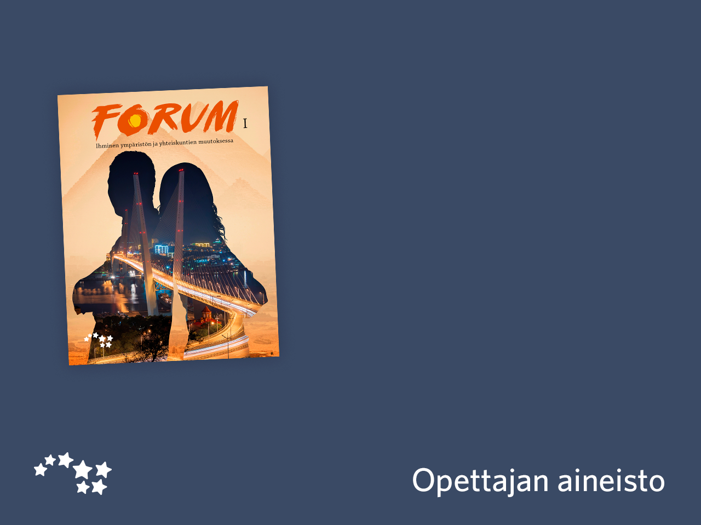
Luku 10
Muurien suojissa

Slide 2
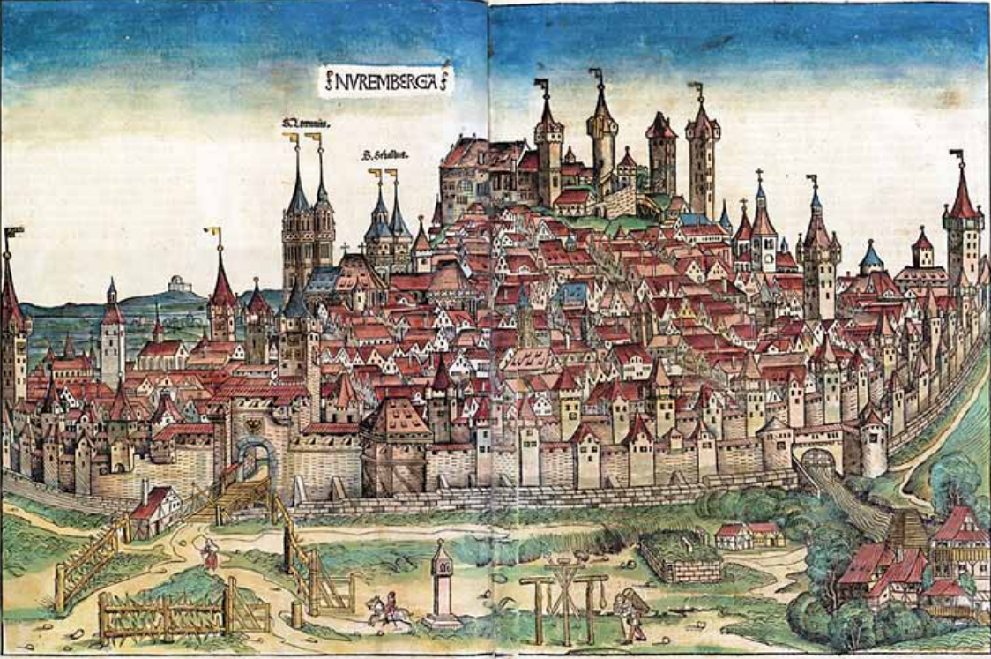
Yo-kysymys 2012: Oheinen puupiirros kuvaa Nürnbergin kaupunkia 1400-luvulla.
a) Mitä keskiaikaisen kaupungin piirteitä kuvasta löytyy?(10 p)
b) Vertaile elämää maaseudulla ja kaupungeissa myöhäiskeskiajalla. (10 p)

Slide 3
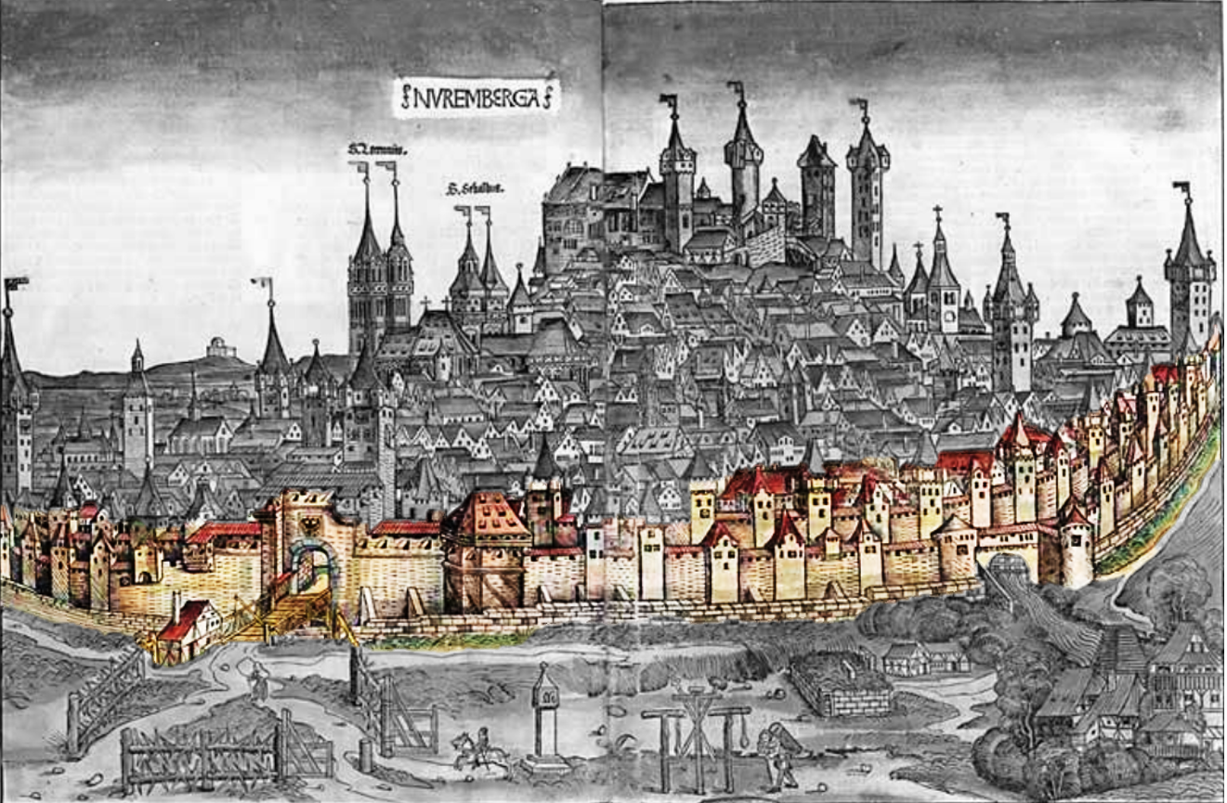
Muuri ja vallihauta erottavat kaupungin maaseudusta.

Slide 4
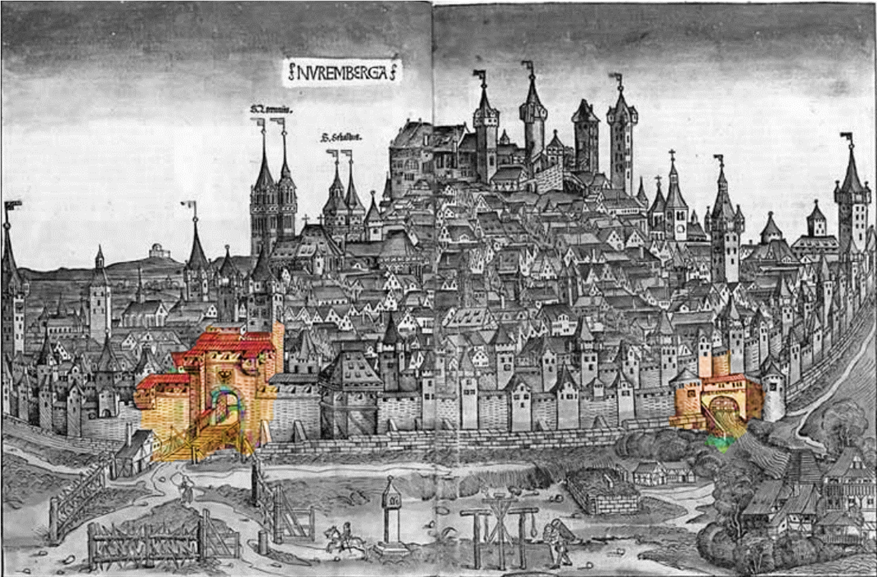
Kaupunkiin kuljetaan porttien kautta.

Slide 5
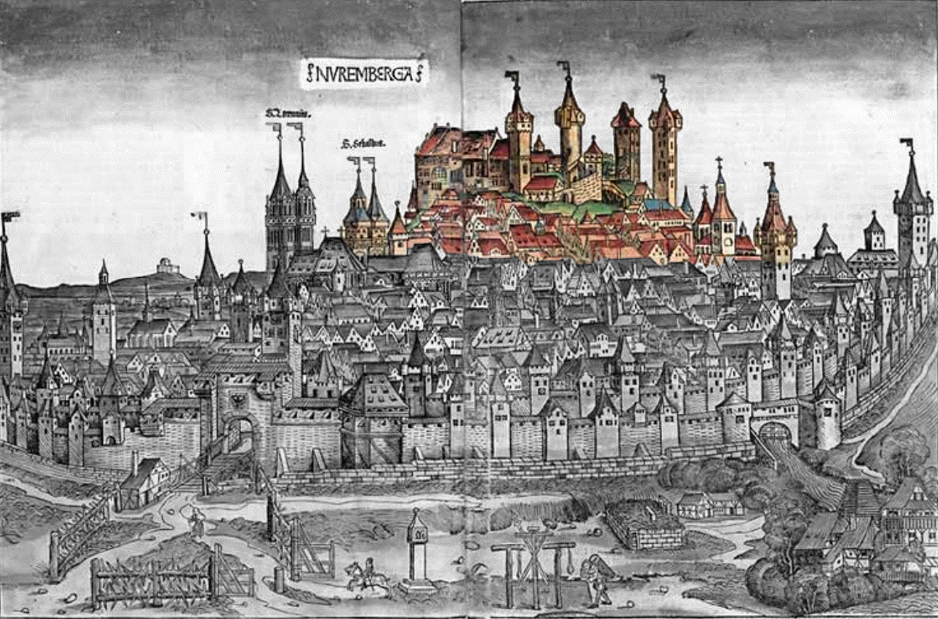
Kaupunki on syntynyt linnoituksen ympärille.

Slide 6
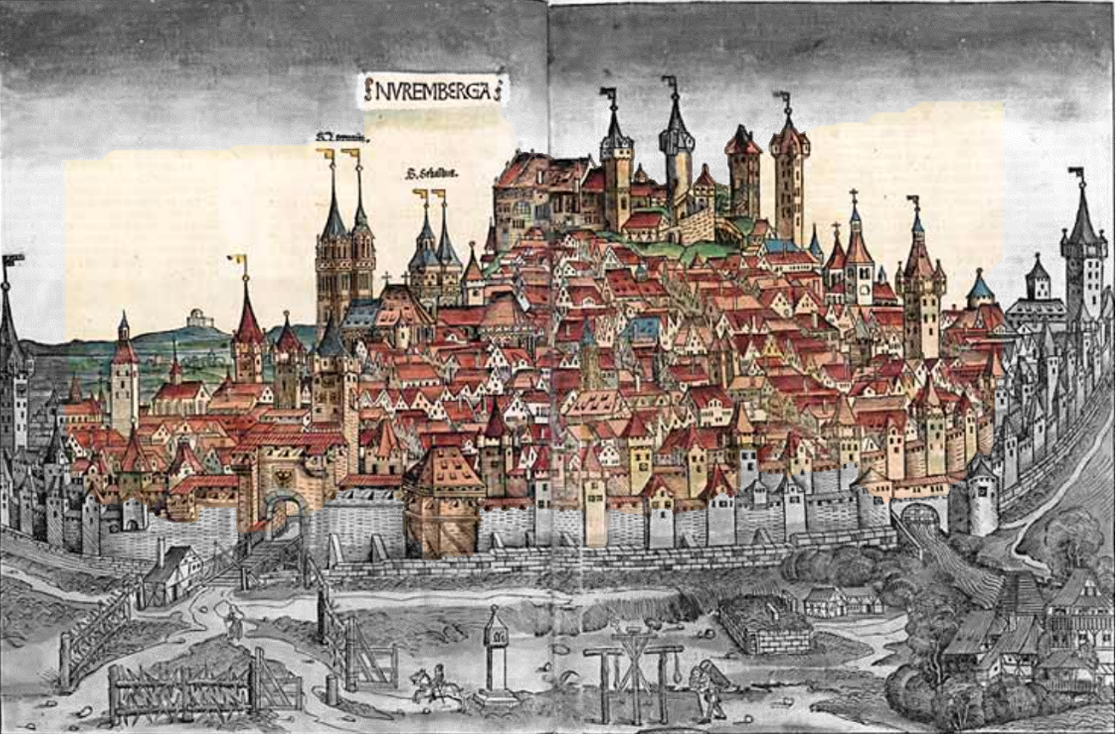
Kaupunki on tiheästi rakennettu ja sillä ei ole selkeää asemakaavaa.

Slide 7
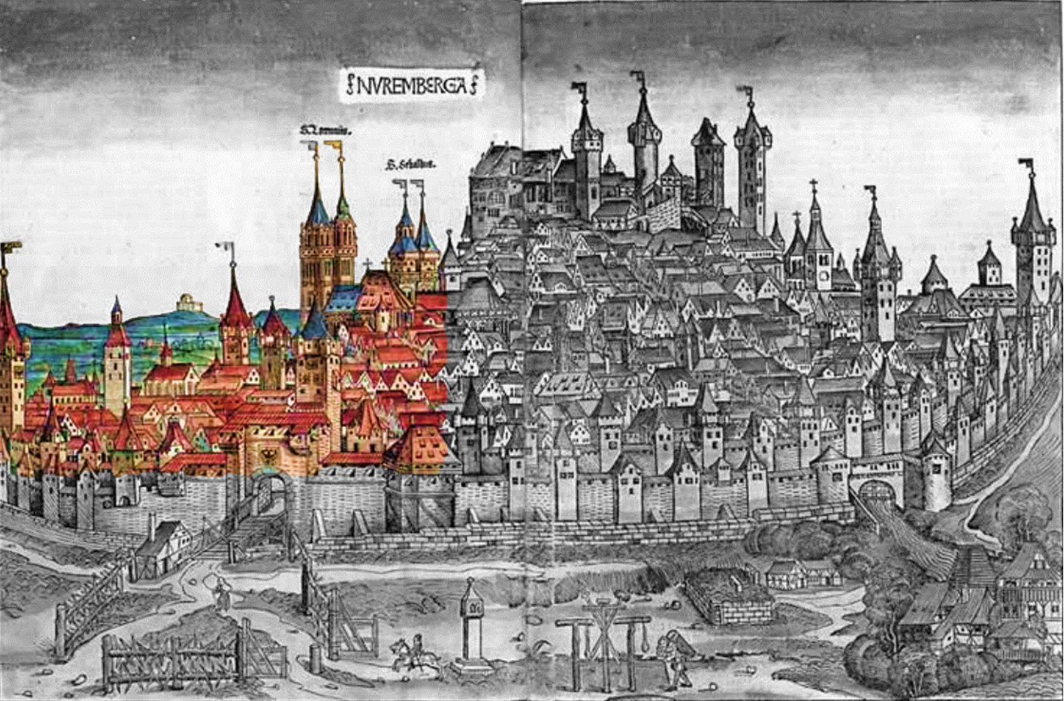
Kaupungissa on paljon kirkkoja.

Slide 8
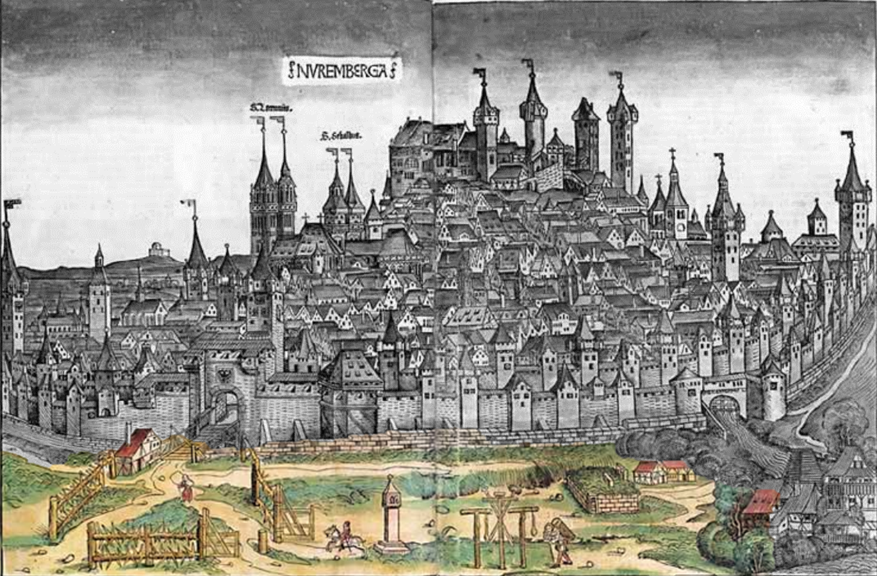
Muurien ulkopuolella on hirttopaikka ja puolustuslaitteita.

Slide 9
b) Vertaile elämää maaseudulla ja kaupungeissa myöhäiskeskiajalla. (10 p)
B-kohdassa pitää huomioida kuvan ajoitus. Kyseessä on myöhäiskeskiaika eli aika noin 1200-luvulta eteenpäin.
Hyvässä vastauksessa tuodaan esille esimerkiksi maaseudun ja kaupungin elinkeinoja, yhteiskuntaluokkia, arkielämää, huvittelua ja elämän mahdollisuuksia sekä uhkia.
Maaseudulla vuodenajat rytmittivät elämää ehkä enemmän kuin kaupungeissa.
Vastauksessa voi myös huomioida, että useissa kaupungeissa elämä muistutti paljon maaseudun elämää.

